Slide 1
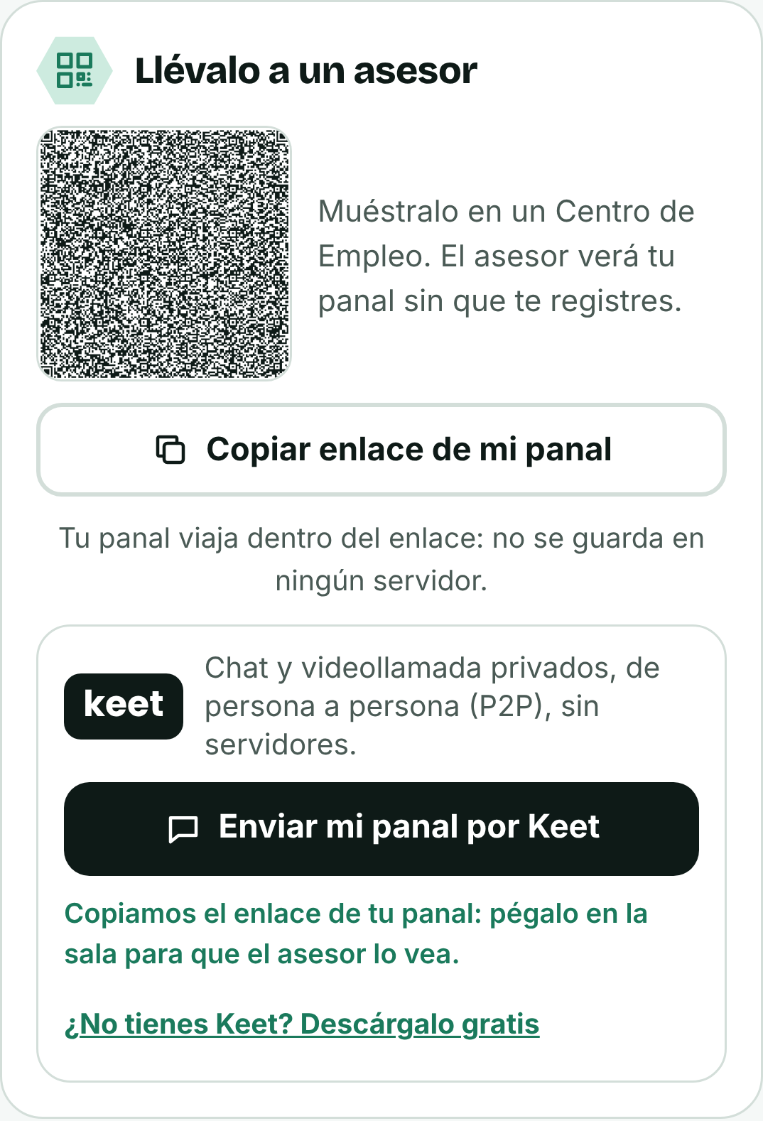
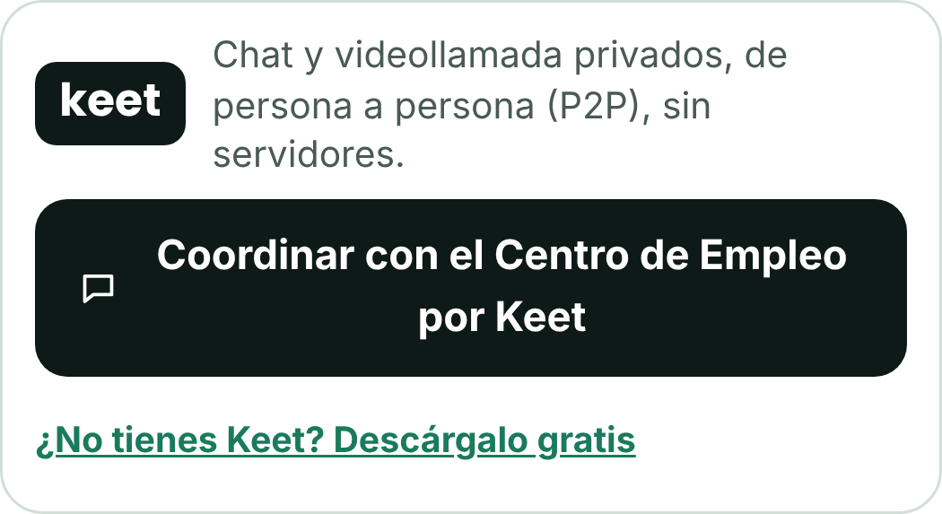
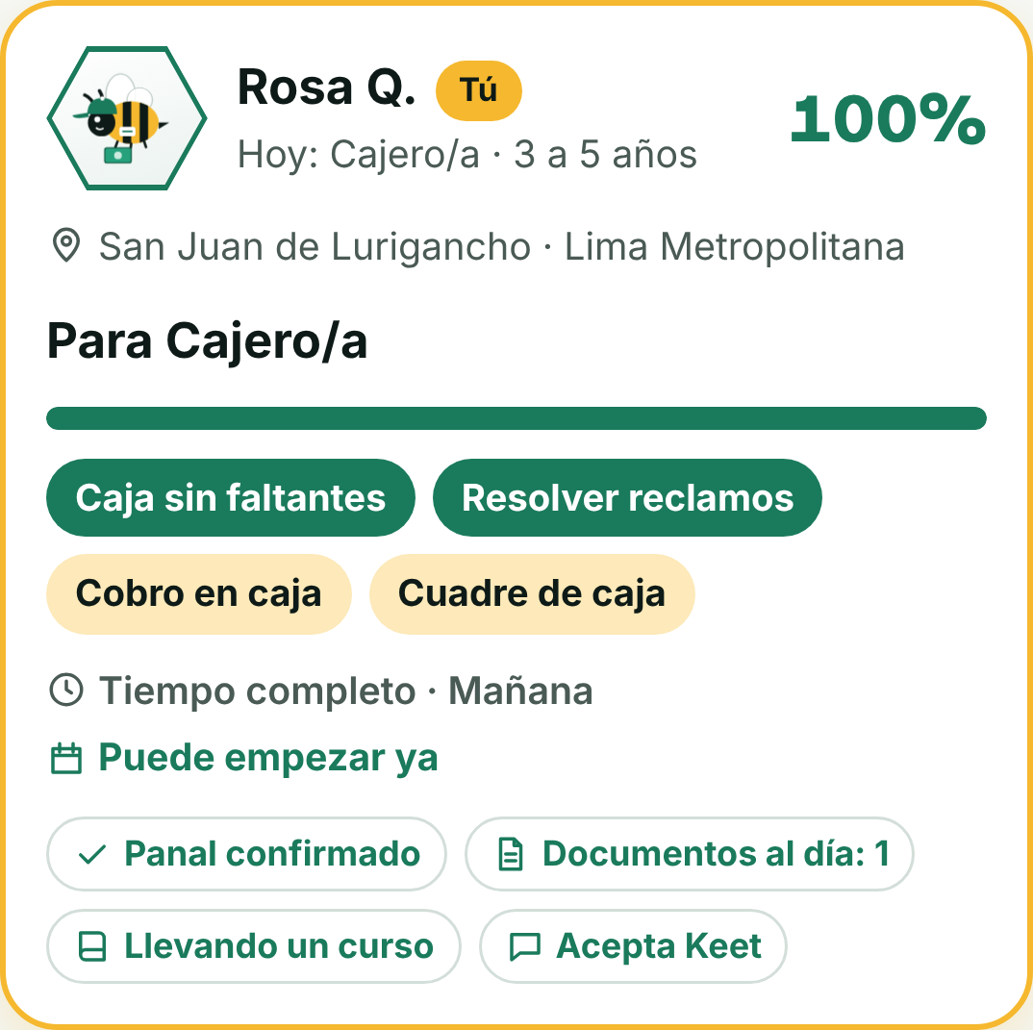
04 · EXPERIENCE · KEET
La conecta con un asesor por Keet, sin servidores
QVAC
chambea
keet
›
›
entiende lo que cuentas
decide tu ruta y tu paso
te conecta con personas
1
Envía su panal al asesor
Desde «Mi panal»: copia el enlace y abre la sala del Centro de Empleo.
2
Videollamada privada con un asesor
Desde su primer paso, sin moverse ni dejar de trabajar.
3
Contacto seguro en el Banco de talento
La empresa coordina con el Centro de Empleo. Ella comparte su enlace de Keet solo si quiere.
Keet (Holepunch, ecosistema Tether): chat y videollamadas cifrados de persona a persona (P2P). Nadie ve su número de celular. Cada Centro de Empleo se conecta con el enlace de invitación de su sala.
Notes:
EXPERIENCE · KEET · 10 segundos
“Y para no dejarla sola: QVAC entiende lo que cuenta, Chambea decide su ruta y Keet, también del ecosistema Tether, la conecta con un asesor por videollamada privada, de persona a persona y sin servidores. Así comparte su panal o habla con una empresa sin dar su número de celular.”

